Slide 1
Техническое предложение
Санкт-Петербург, Команда №1

Slide 2
Цели и задачи
Цель – создать приложение Интернета вещей, позволяющее автоматизировать работу производственной ячейки, контроль исполнения операций и получение интегрированных показателей.
Задача – организовать получение, хранение и обработку данных от всех модулей производственной ячейки с использованием облачных технологий, а также скоординированное взаимодействие модулей ячейки.

Slide 3
Проблемы заказчика
Проблема – неэффективность текущей системы
Участие человека в производственном процессе
Небезопасное производство – при управлении ячейкой оператор вынужден находиться вблизи ячейки, что повышает вероятность получения травм на рабочем месте; нет возможности объективно оценить степень износа оборудования
Один оператор управляет одной ячейкой, что требует значительного увеличения количества работников при расширении производства
Низкая производительность системы и высокая вероятность возникновения ошибок вследствие влияния человеческого фактора
Высокая себестоимость изделий
Отсутствие возможности подключения ячейки к информационной сети предприятия
Невозможность проведения анализа работы системы и создания отчетов вследствие отсутствия возможности автоматизированного централизованного получения данных о работе ячеек и регистрации аварийных событий
Невозможность автоматизированной работы с базами данных и получения ключевых показателей эффективности системы
При смене требований к выполнению работ необходимо перепрограммирование ячейки с непосредственным участием специалиста

Slide 4
Анализ вариантов решения проблем
Удаленный физический терминал – неприемлемый вариант | Локальная автоматизация ячейки – неприемлемый вариант | Использование технологий Интернета вещей для полной автоматизации производства – наилучший вариант
+ Обеспечивает безопасность оператора - Не обеспечивает безопасность производства Отсутствие возможности получения информации о степени износа оборудования Влияние человеческого фактора ведет к появлению ошибок и замедлению производственного процесса | + Обеспечивает безопасность оператора + Обеспечивает безопасность производства Автоматический сбор служебной информации позволяет оценить состояние ячейки Автоматическое определение типа изделия при сборке исключает возникновение ошибок вследствие влияния человеческого фактора Автоматическая реакция на возникновение аварийных ситуаций обеспечивает своевременную реакцию системы | + Обеспечивает безопасность оператора + Обеспечивает безопасность производства (аналогично локальной автоматизации ячейки) + Снижает себестоимость продукции Использование виртуальных терминалов вместо физических позволяет уменьшить затраты на обслуживание вследствие более компактного размещения оборудования, а также взаимодействовать с несколькими ячейками Позволяет оперативно настроить критерии возникновения аварийных ситуаций + Подключение ячейки к информационной сети Использование облачных технологий для создания цифровых двойников ячеек обеспечивает централизованный анализ работы ячеек, регистрацию аварийных событий Дает возможность удаленно перепрограммировать ячейки Использование шаблонов позволяет осуществить внесение изменений для всех однотипных ячеек Позволяет осуществлять работу с базами данных и взаимодействие с внешними приложениями Позволяет автоматически формировать отчеты и определять КПЭ
- Не снижает себестоимость продукции Один оператор контролирует одну ячейку - Отсутствует подключение к информационной сети Невозможна автоматизированная централизованная регистрация работ и аварийных событий Необходимость перепрограммирования ячейки с участием специалиста Необходимо отдельное перепрограммирование каждой ячейки Невозможность работы с базами данных и создания отчетов, подсчета КПЭ

Slide 5
Требования к системе
Время реакции системы на поступление задания на паллете не должно превышать 5 секунд
Время определения типа задания не должно превышать 5 секунд
Возможность удаленной конфигурации системы
Возможность автоматически определять следующие показатели:
Общее время работы
Время работы оборудования
Коэффициент использования оборудования
Эффективность использования оборудования
Возможность сохранять в базу данных информацию
О собранных изделиях
О браке
О совершенных операциях
Об аварийных ситуациях
Другую служебную информацию
Возможность отображать для заданного отрезка времени
График работы
График изменения температуры
Динамику изменения других величин
Возможность автоматически формировать отчеты:
О событиях, происходящих в системе в нормальном режиме работы (о выполненных изделиях, браке, количестве собранных изделий разного типа, количестве совершенных операций для изделий разного типа и т.д.)
О возникновении аварийных ситуаций (включают тип ситуации, продолжительность, статистику возникновения аварийных ситуаций и т.д.)

Slide 6
Стратегия выполнения задач
Создание цифровых двойников ячеек
Организация получения данных от ячеек
Организация отображения данных – проектирование виртуальных экранов мастера и оператора
Организация контроля безопасности на производстве – анализ данных от датчиков расстояния, температуры, обеспечение получения тревожных сообщений и включения аварийного режима
Организация управления параметрами сигнализации и содержанием тревожных сообщений
Организация автоматического определения типа изделия и процедуры выполнения задания
Организация сохранения в базу данных необходимой информации
Организация анализа данных, контроля технологических событий, расчета КПЭ, создания пользовательских отчетов
Организация взаимодействия производственной ячейки с централизованной системой управления производственным участком и обеспечение связи с внешними приложениями
Проведение процедуры отладки на каждом этапе

Slide 7
Определение необходимых изменений
Этап | Текущая ситуация | Изменение | Желаемая ситуация
Определение изделия | Выполняется оператором | Подключение смарт-камеры | Автоматически
Взаимодействие с ячейкой | Физический терминал | Создание цифровых двойников ячеек с использованием облачных технологий и подключение ячейки к информационной сети | Виртуальные терминалы
Вычисление КПЭ | Отсутствует | Автоматический подсчет всех необходимых показателей (время работы, время простоя и т.д.) | Автоматическое вычисление КПЭ
Регистрация аварийных событий | Отсутствует | Сохранение информации о различных аварийных ситуациях в базу данных | Автоматическая, с возможностью формирования отчетов и построения графиков
Анализ рабочего процесса | Отсутствует | Сохранение информации о выполненных действиях в базу данных, организация подсчета различных операций | Автоматический, с возможностью формирования отчетов и построения графиков
Анализ степени износа оборудования | Отсутствует | Сохранение информации о действиях ячейки | Автоматическое определение степени износа
Перепрограммирование ячейки | С участием специалиста | Использование шаблонов | Возможность удаленного перепрограммирования, возможность одновременно внести однотипные изменения в работу нескольких ячеек

Slide 8
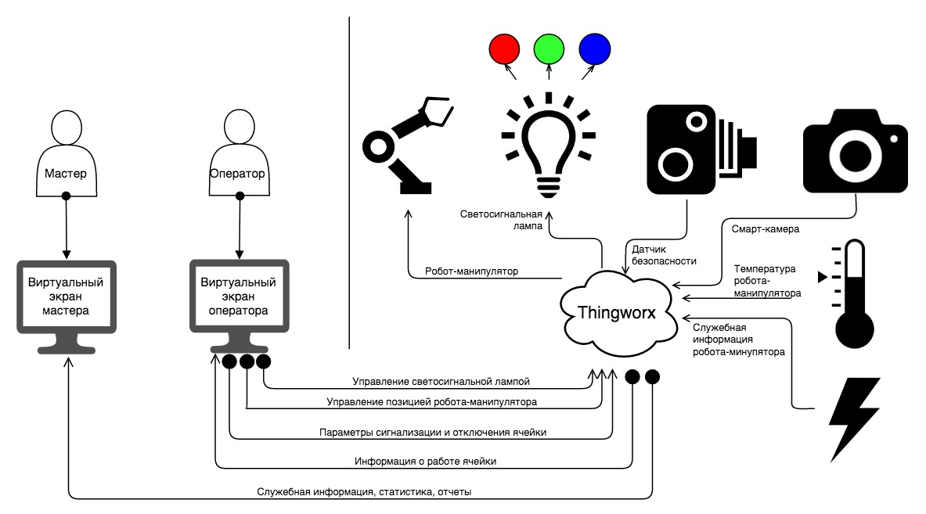
Организация взаимодействия с пользователем

Slide 9
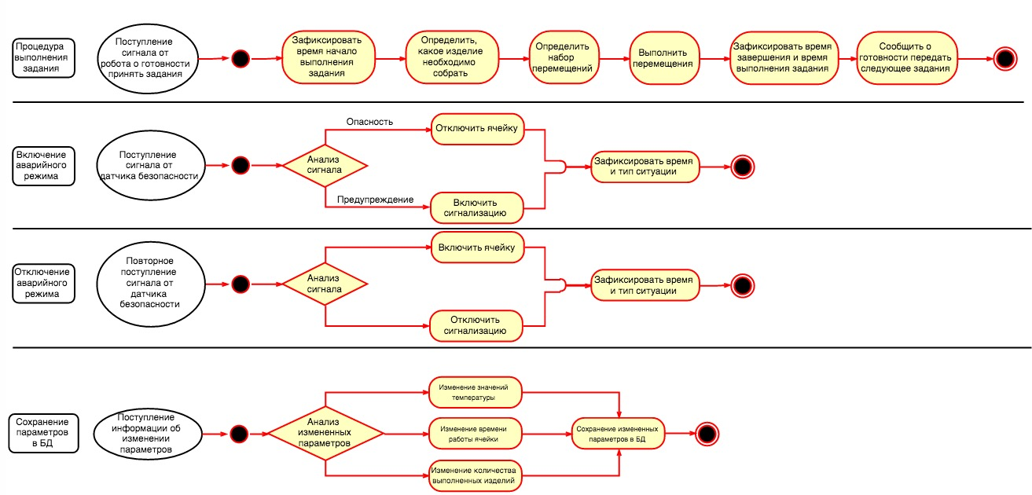
Описание процедур

Slide 10
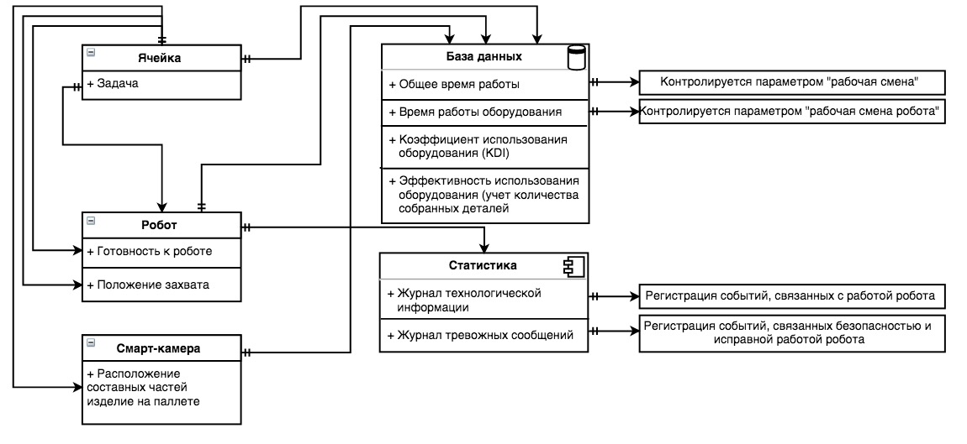
Информационная архитектура

Slide 11
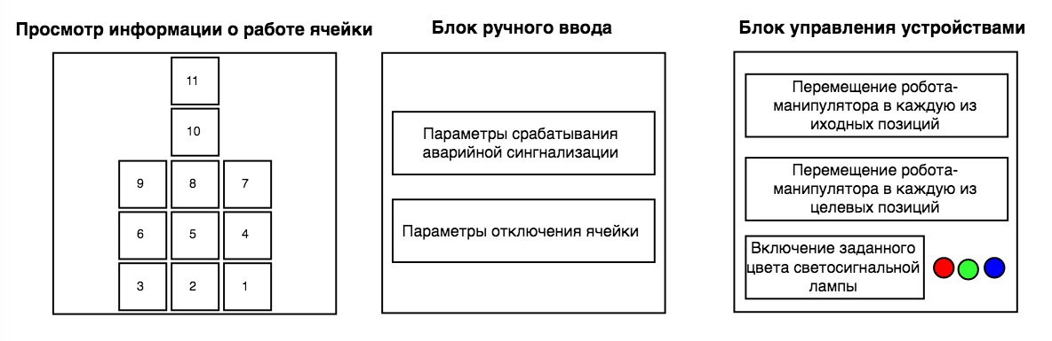
Интерфейс оператора

Slide 12
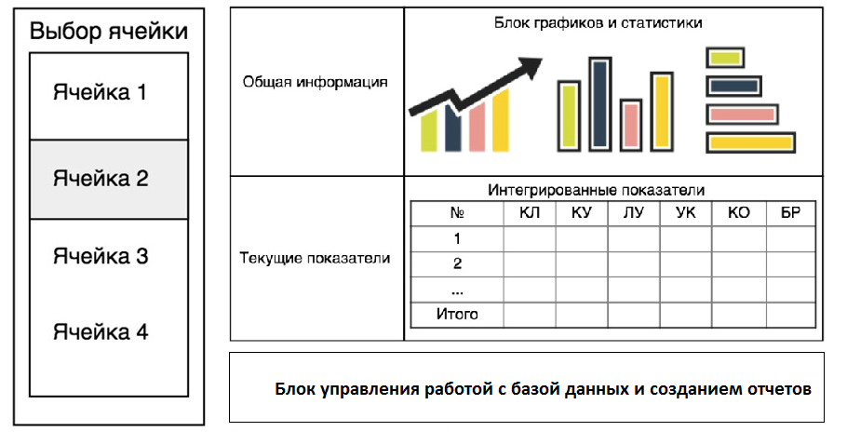
Интерфейс мастера оператора

Slide 13
Анализ эксплуатационных характеристик
Интерфейс оператора позволяет в режиме реального времени наблюдать за изменениями различных параметров робота-манипулятора, следить за текущим состоянием паллеты и расположением составных частей изделия на ней, вручную задавать координаты перемещения робота-манипулятора и управлять светосигнальной ламой. Интерфейс оператора отображает всю необходимую информацию и позволяет удаленно внести в систему все необходимые изменения.
Интерфейс мастера оператора позволяет просматривать общую и текущую информацию для каждой ячейки, отображать информацию о работе и динамике различных показателей в графическом виде, получить информацию о количестве произведенных изделий разного типа о количестве операций для изготовления изделий разного типа, управлять работой с базами данных и созданием отчетов. Интерфейс позволяет мастеру оператора получить всю необходимую информацию для каждой производственной ячейки и совершить все необходимые действия по управлению содержимым информации
Интерфейс технического мониторинга дает возможность пользователю при необходимости следить за служебной информацией, поступающей с робота-манипулятора, что может помочь при возможной отладке оборудования
Все интерфейсы доступны для понимания пользователям без специальной подготовки и позволяют эффективно получить нужную информацию в корректных единицах измерения. Также, имеется возможность работы без дополнительных средства ввода (например, для планшетных ПК)

Slide 14
Краткое описание процедур отладки
Этап | Описание процедуры
Получение данных | Проверка наличия данных, проверка наличия изменений при изменении показателей ячейки
Отображение данных | Проверка корректности отображения данных (соответствие данных наименованиям), проверка отображения изменений, проверка единиц измерения
Контроль безопасности | Проверка индикации нормального режима, проверка индикации аварийного режима для расстояния; для температуры; проверка получения тревожных сообщений
Управление параметрами аварийного режима | Проверка возможности задания новых значений для расстояния, для температуры; проверка сохранения изменений; проверка изменения реакции в соответствие с изменениями; проверка изменения содержимого тревожных сообщений
Организация сборки изделий | Проверка получения информации о положении деталей на паллете; проверка корректности информации; проверка корректности всех перемещений; проверка корректности автоматической сборки
Сохранение информации в базу данных | Проверка сохранения информации каждого вида; проверка сохранения новой информации при изменениях
Организация анализа данных | Проверка вычисления; проверка корректности вычислений; проверка изменения результатов при изменении параметров
Организация взаимодействия ячейки с системой предприятия | Проверка возможности создания отчетов в формате csv, проверка корректности содержимого

